Slide 1
AutoEncoder

Slide 2
Objective
学習を行い、識別モデルとして超解像を行う.
ベイズの定理で全パターン調べ尽くしたものと、比較する.

Slide 3
実験1
モデル:次のスライド参照
活性化関数: ReLU
勾配降下法:?
隠れ層の数:1

Slide 4

Graphical Model
Assumption of infomatical reduction
(not required learning)
11
12
13
21
22
23
31
32
33
11
12
21
22
$$w_{11−11}$$
11
12
13
21
22
23
31
32
33
Regression (required learning)

Slide 5
実装方法

Slide 6
Memo
自由度が足りない気がする
深層化の必要があるかも?
活性化関数の選択基準
ReLU, Sigmoid, …
勾配降下法の選択基準
Momentum, Adam, KL-Divergence
入力画像による依存性
2値画像以外においては?
画素数が変わったときは?
縦横比が変わったときは?

Slide 7
Graphical Model
11
12
13
21
22
23
31
32
33
11
12
21
22
11
12
13
21
22
23
31
32
33

Slide 8
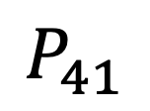
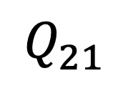

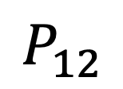
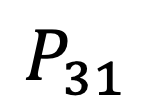
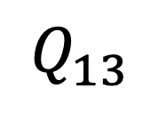

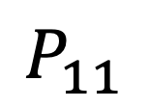


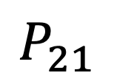
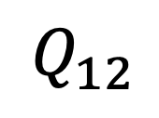

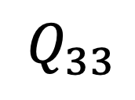
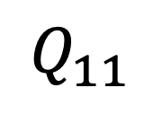

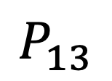
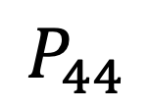
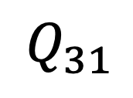
$$P_{11}$$
$$P_{12}$$
$$P_{13}$$
$$P_{14}$$
$$Q_{11}$$
$$Q_{12}$$
$$Q_{13}$$
$$P_{21}$$
$$⋱$$
$$⋮$$
$$Q_{21}$$
$$⋱$$
$$⋮$$
$$P_{31}$$
$$⋱$$
$$⋮$$
$$Q_{31}$$
$$⋯$$
$$Q_{33}$$
$$P_{41}$$
$$⋯$$
$$⋯$$
$$P_{44}$$

Slide 9


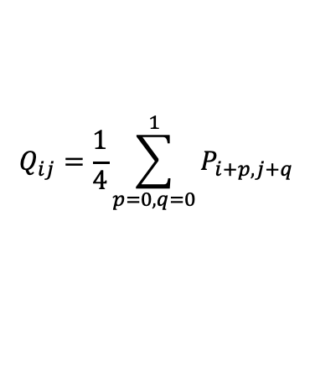


$$P_{ij}$$
$$P_{i,j+1}$$
$$Q_{ij}=\frac{1}{4}\sum_{p=0,q=0}^{1}{P_{i+p,j+q}}$$
$$P_{i+1,j}$$
$$P_{i+1,j+1}$$

